Slide 1




BÀI 55
Ôn tập và kể chuyện
Notes:
Thiết kế bởi: Hương Thảo – zalo 0972115126

Slide 2



Slide 3

1
Đọc
nét
tết
thịt
sút
mứt
tháp
sắp
lấp
chóp
lốp
lớp

Slide 4

Đọc
1
1
2
3
nét chữ
nết na
xe đạp
4
tấp nập
5
gặp gỡ
6
hồi hộp
gom góp
7
10
mứt sen
tia chớp
chút ít
8
9
Bấm vào số để hiện chữ

Slide 5
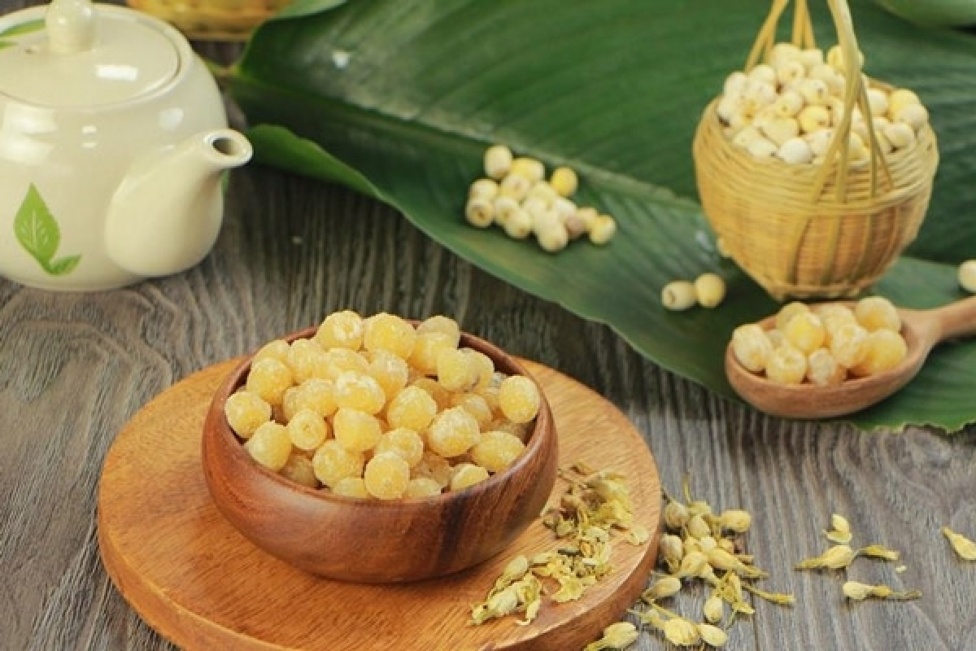
mứt sen

Slide 6
Trời xám xịt, mưa sầm sập như trút. Sấm sét ì ầm xa xa. Cây cỏ ngả rạp vào nhau. Một lúc sau, mưa lộp độp rồi dứt hẳn. Mặt trời ló khỏi chân mây. Vạn vật như thức dậy, đầy ắp sắc màu.

Slide 7
1
Trời xám xịt, mưa sầm sập như trút. Sấm sét ì ầm xa xa. Cây cỏ ngã rạp vào nhau. Một lúc sau, mưa lộp độp rồi dứt hẳn. Mặt trời ló khỏi chân mây. Vạn vật như thức dậy, đầy ắp sắc màu.
2
3
4
5
6

Slide 8
Trời xám xịt, mưa sầm sập như trút. Sấm sét ì ầm xa xa. Cây cỏ ngã rạp vào nhau. Một lúc sau, mưa lộp độp rồi dứt hẳn. Mặt trời ló khỏi chân mây. Vạn vật như thức dậy, đầy ắp sắc màu.
Bầu trời có màu sắc như thế nào lúc có mưa?
Tiếng sấm sét như thế nào?
Sau cơm mưa có gì xuất hiện?
Sau cơn mưa, vạn vật như thế nào?

Slide 9

2
Viết
Gần hồ có wgŧ κáp cao νǼt.

Slide 10
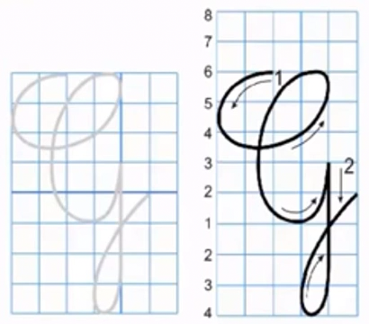

Slide 11
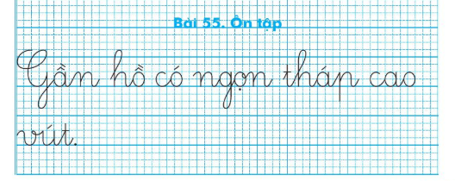



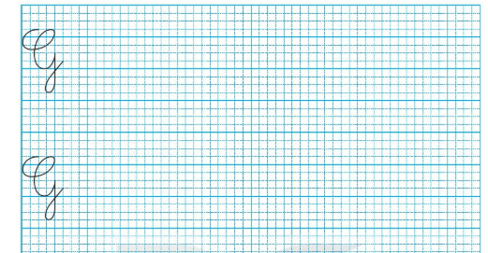
3
Viết vở
Trang 35, 36

Slide 12


Slide 13

Kể chuyện
Mật ong của gấu con.

Slide 14

Kể chuyện:
Mật ong của gấu con.

Slide 15

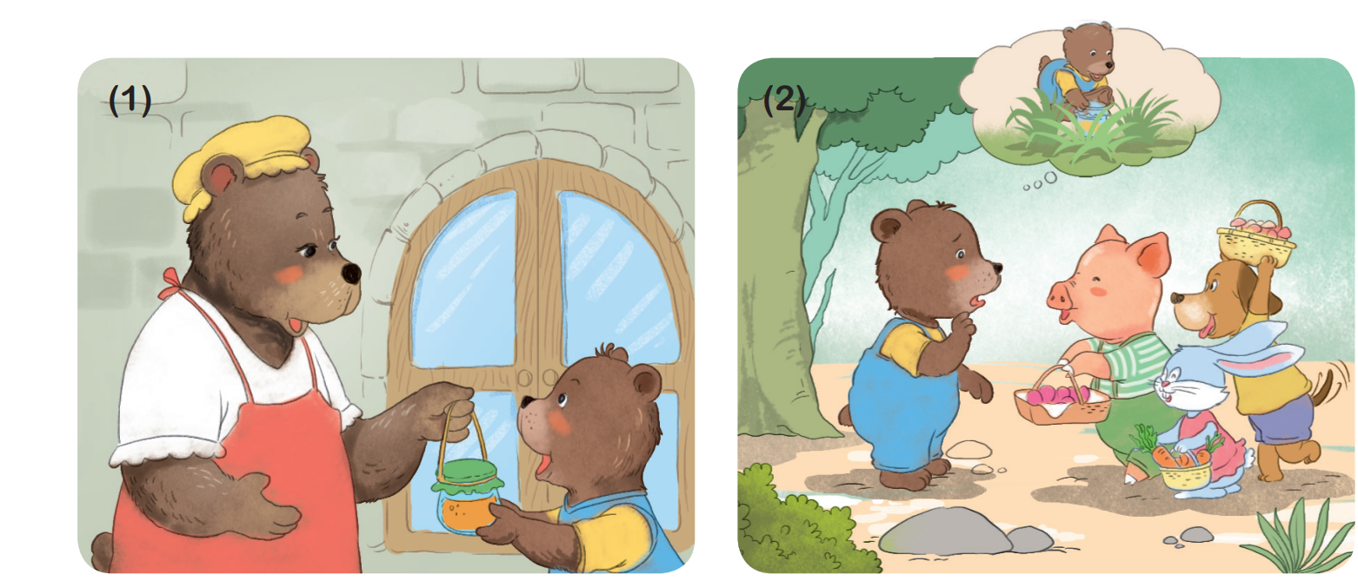
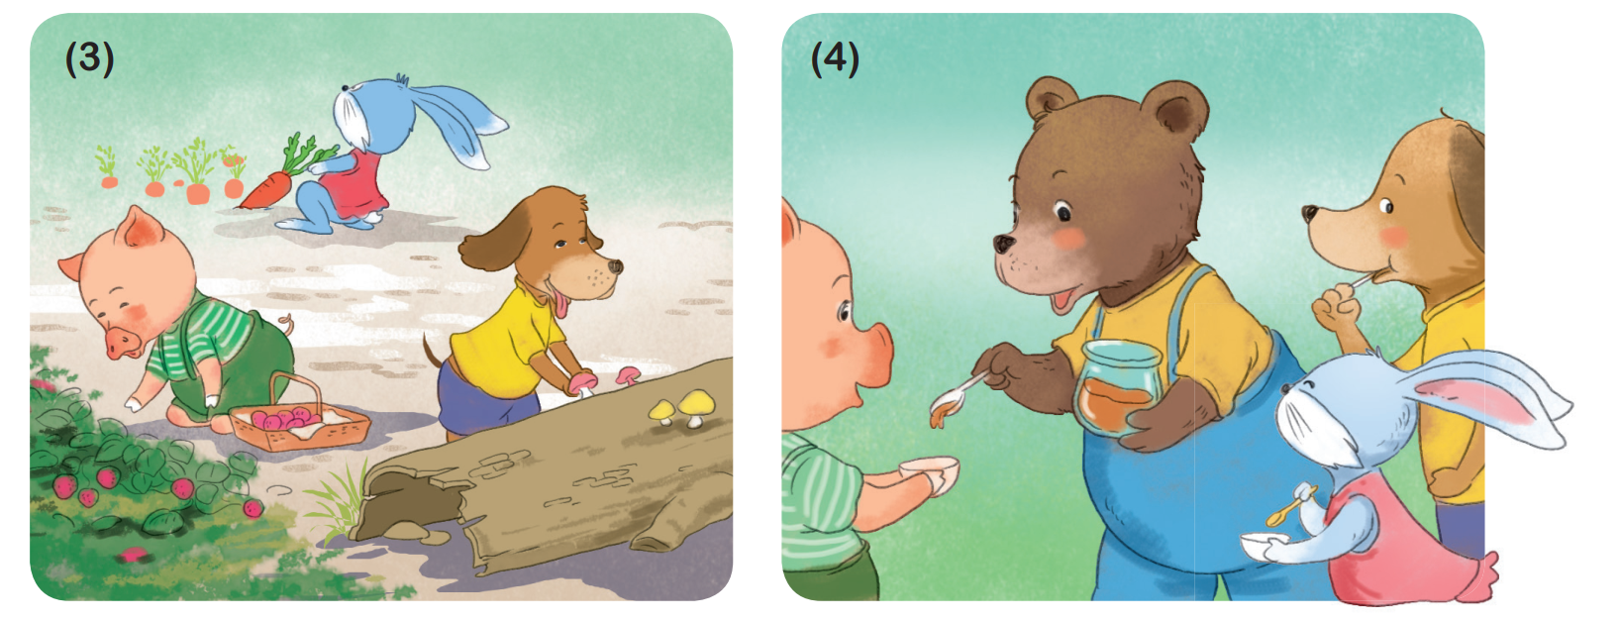
Mật ong của gấu con.

Slide 16
Gấu mẹ đã chuẩn bị gì cho gấu con đi chơi?
Gấu mẹ chuẩn bị cho gấu con một lọ mật ong.

Slide 17
Vì sao gấu con giấu lọ mật ong đi?
Gấu con tiếc nên đã giấu lọ mật ong đi.

Slide 18
Đồ ăn bị mất, các bạn làm gì?
Các bạn cùng đi kiếm thức ăn: thỏ con nhổ cà rốt, heo con hái quả dâu rừng, cún con hái nấm.

Slide 19
Chia mật ong cho các bạn, gấu con nghĩ gì?
Gấu con thầm nghĩ: Từ giờ mình sẽ không là gấu con ích kỉ nữa.

Slide 20

Ý nghĩa câu chuyện
Câu chuyện khuyên ta biết ứng xử, quan tâm và biết chia sẻ với bạn bè.

Slide 21



Slide 22
LỜI CẢM ƠN
Chân thành cảm ơn quý thầy cô đã sử dụng tài liệu. Mong quý thầy cô sử dụng tài liệu nội bộ và không chia sẻ đi các trang mạng xã hội nhé!
Mong rằng tài liệu này sẽ giúp quý thầy cô gặt hái được nhiều thành công trong sự nghiệp trồng người.
Trong quá trình soạn bài có lỗi nào mong quý thầy cô phản hồi lại Zalo hoặc FB giúp em.
Zalo duy nhất của em: 0972.115.126 (Hương Thảo). Các nick khác ngoài nick này đều là giả mạo.
Facebook: https://www.facebook.com/huongthaoGADT

